Slide 1
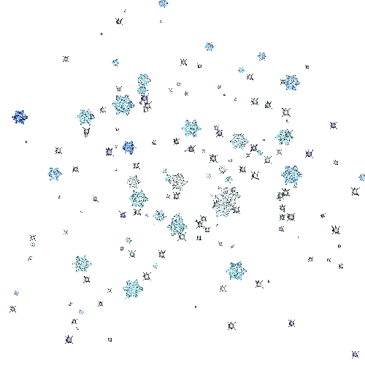
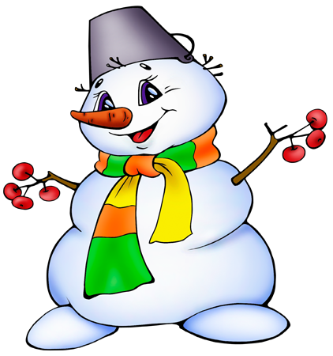
Зимняя площадка
МДОУ «Детский сад №29»

Slide 2
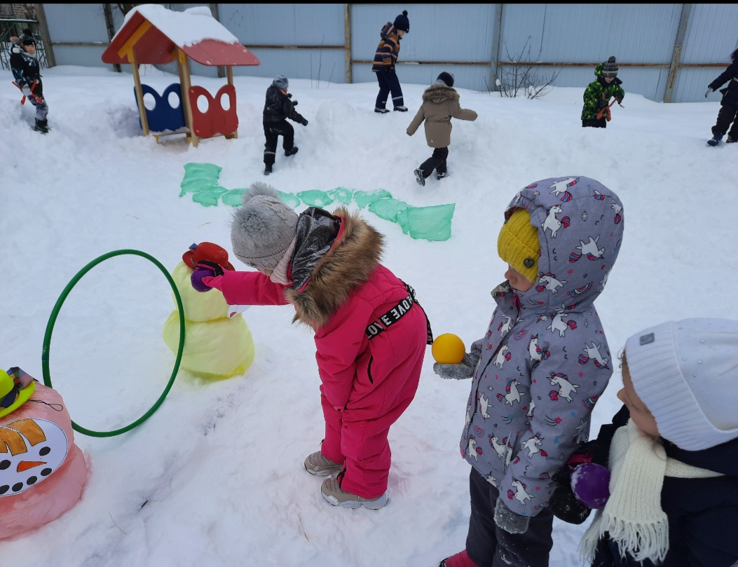
Зимняя фантазия на участке в детском саду
Каждую зиму участок нашего ДОО превращается в замечательный снежный городок, и прогулка зимой становится интереснее и веселее, и мороз совсем не страшен...
На территории сада – 8 участков по возрастным группам, есть небольшая физкультурная площадка. Некоторые участки оборудованы современными игровыми модулями. Зима для наших детей – долгожданная и любимая пора, они знают, как только выпадет снег, участки детского сада превращаются в особую снежную страну.

Slide 3
Цели и задачи
оформления зимнего участка
Цель:
совместная разработка проектов плана и украшение участка дошкольной образовательной организации воспитателями, родителями и детьми;
создание максимальных условий для воспитательной и образовательной работы с детьми на воздухе в зимний период.
Задачи:
создание условий для воспитательно-образовательной деятельности с детьми в зимний период;
повышение двигательной активности детей дошкольного возраста на прогулочных участках в зимнее время;
выявление и распространение лучшего опыта работы педагогических коллективов по организации физкультурно-спортивной и оздоровительной работы на прогулке в зимнее время;
формирование культуры здорового образа жизни у детей дошкольного возраста.

Slide 4
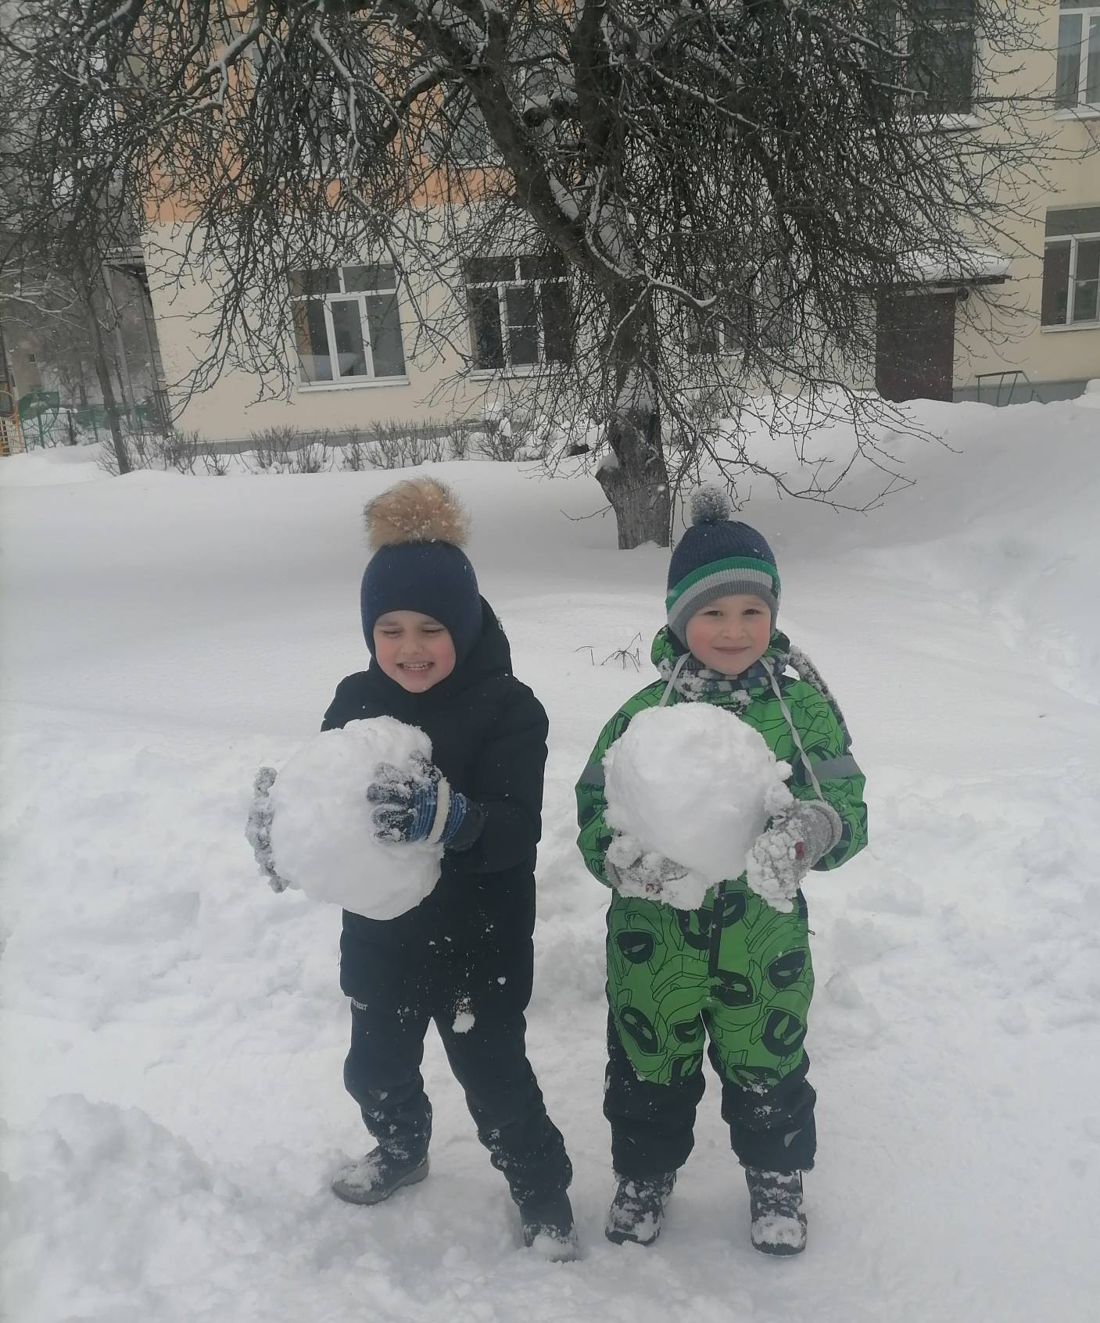
Все дети по-разному реагируют на перепады температуры воздуха, силу ветра и длительное пребывание на морозном воздухе. Поэтому мы считаем нашей главной задачей создание благоприятных условий и режима максимальной двигательной и познавательной активности детей на прогулке.

Slide 5
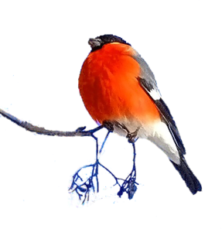
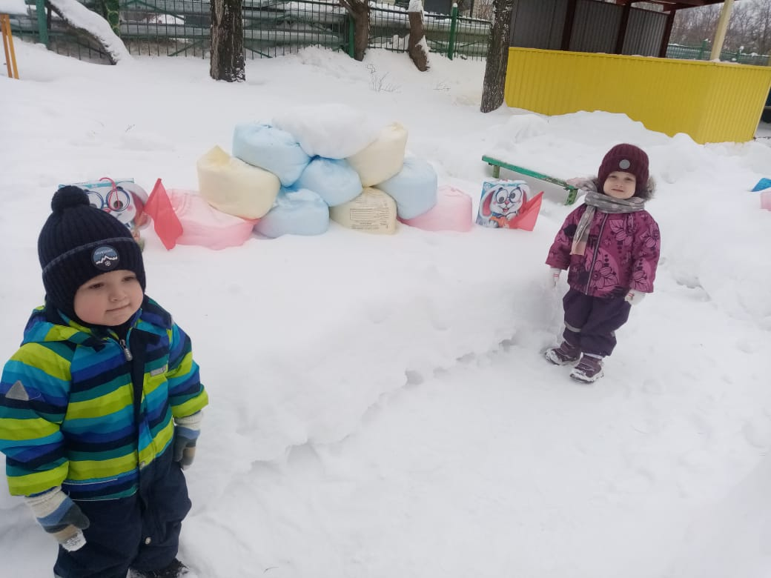
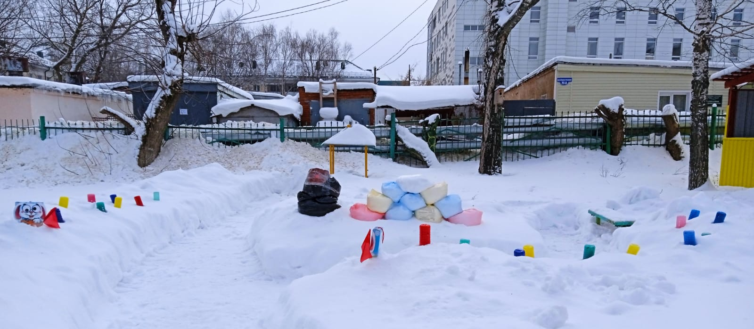
Состояние участков для зимних прогулок детей
Участок группы №1 (первая младшая)

Slide 6
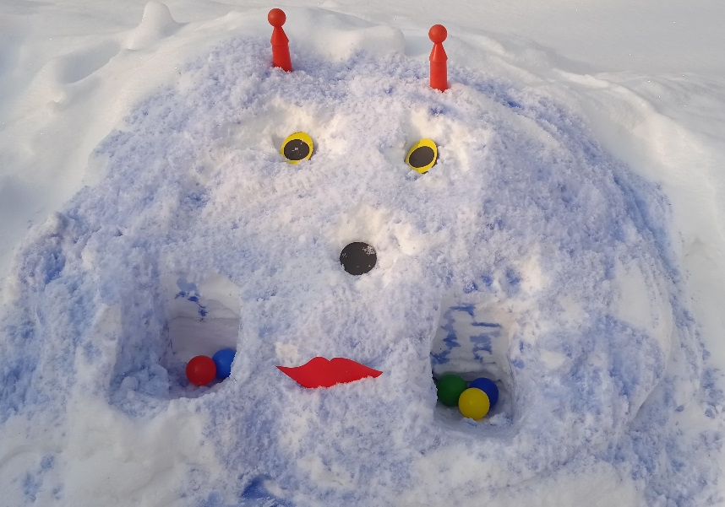
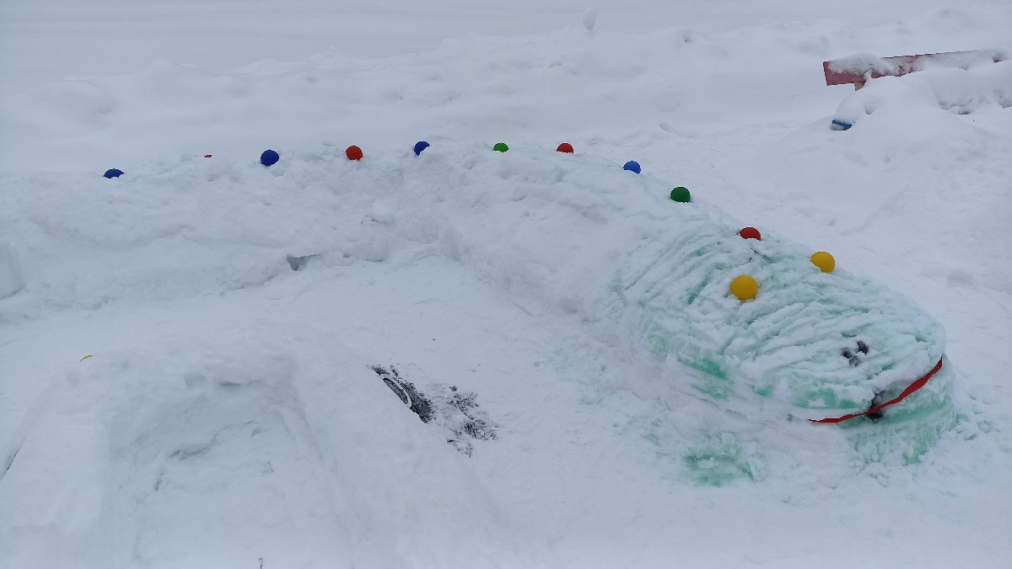
«Участок группы №6» (средняя)

Slide 7
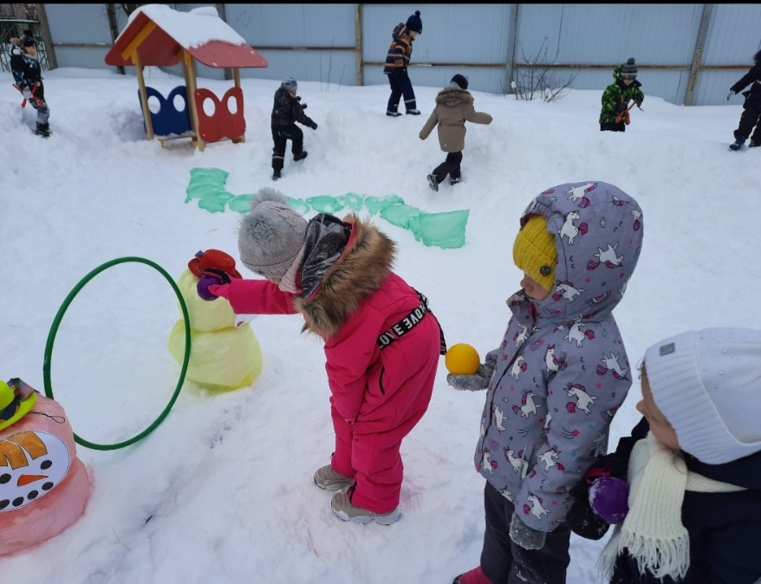
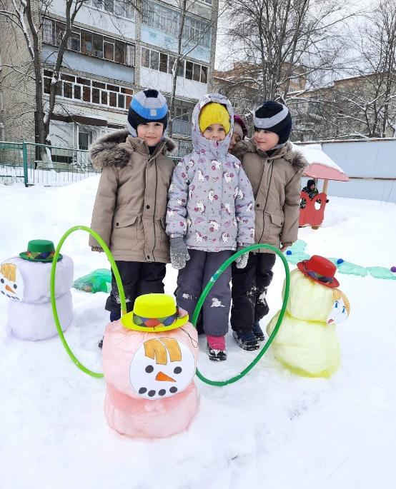
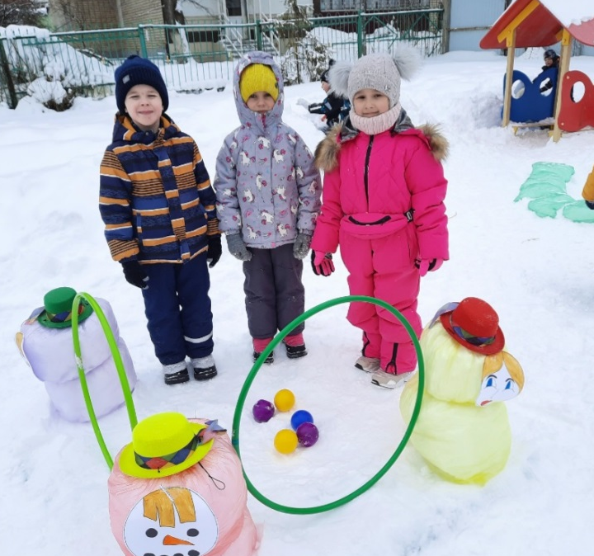
Участок группы №9 (старшая)

Slide 8
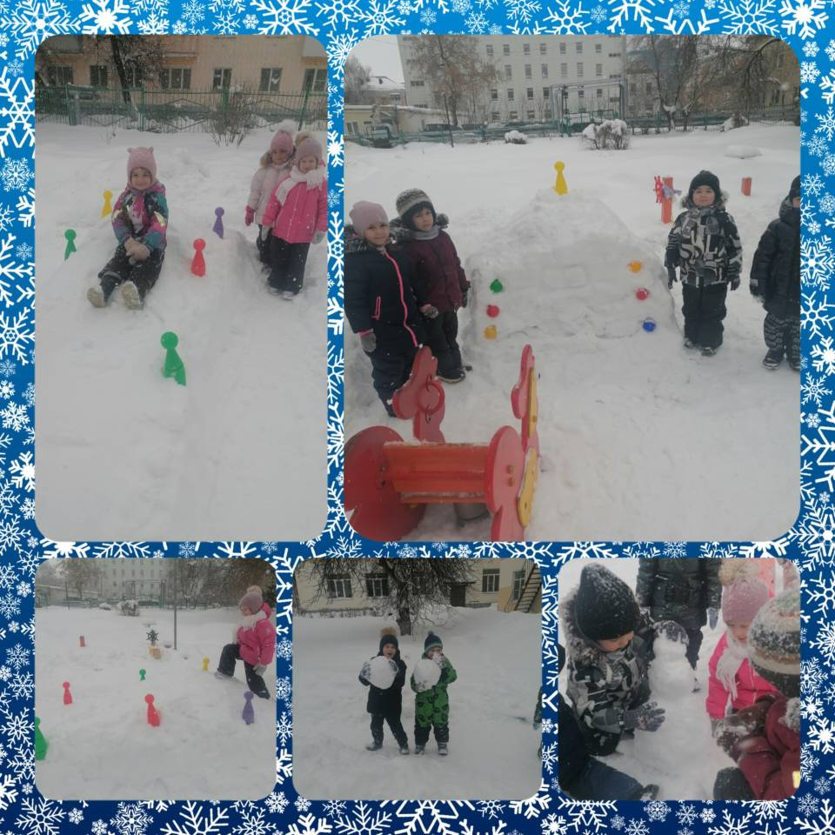
На участке старшей группы №5

Slide 9
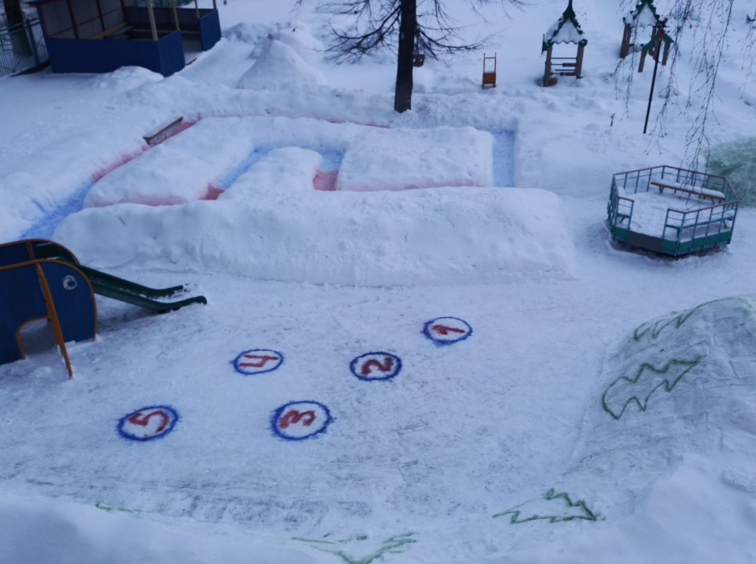
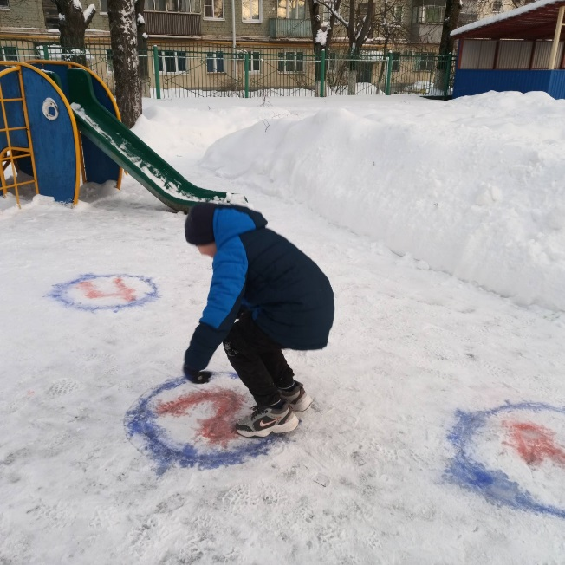
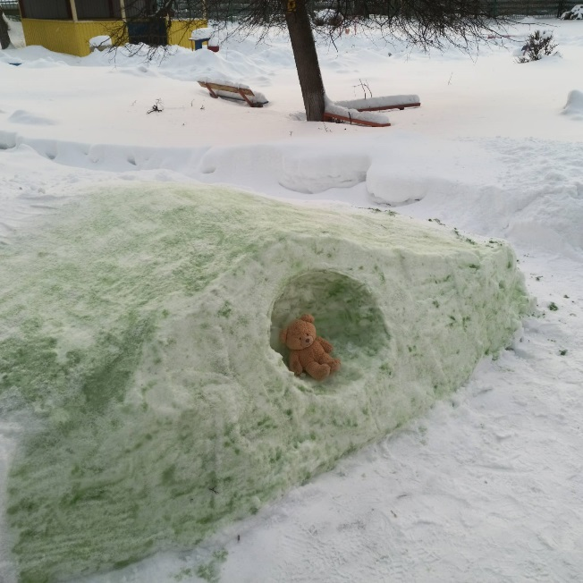
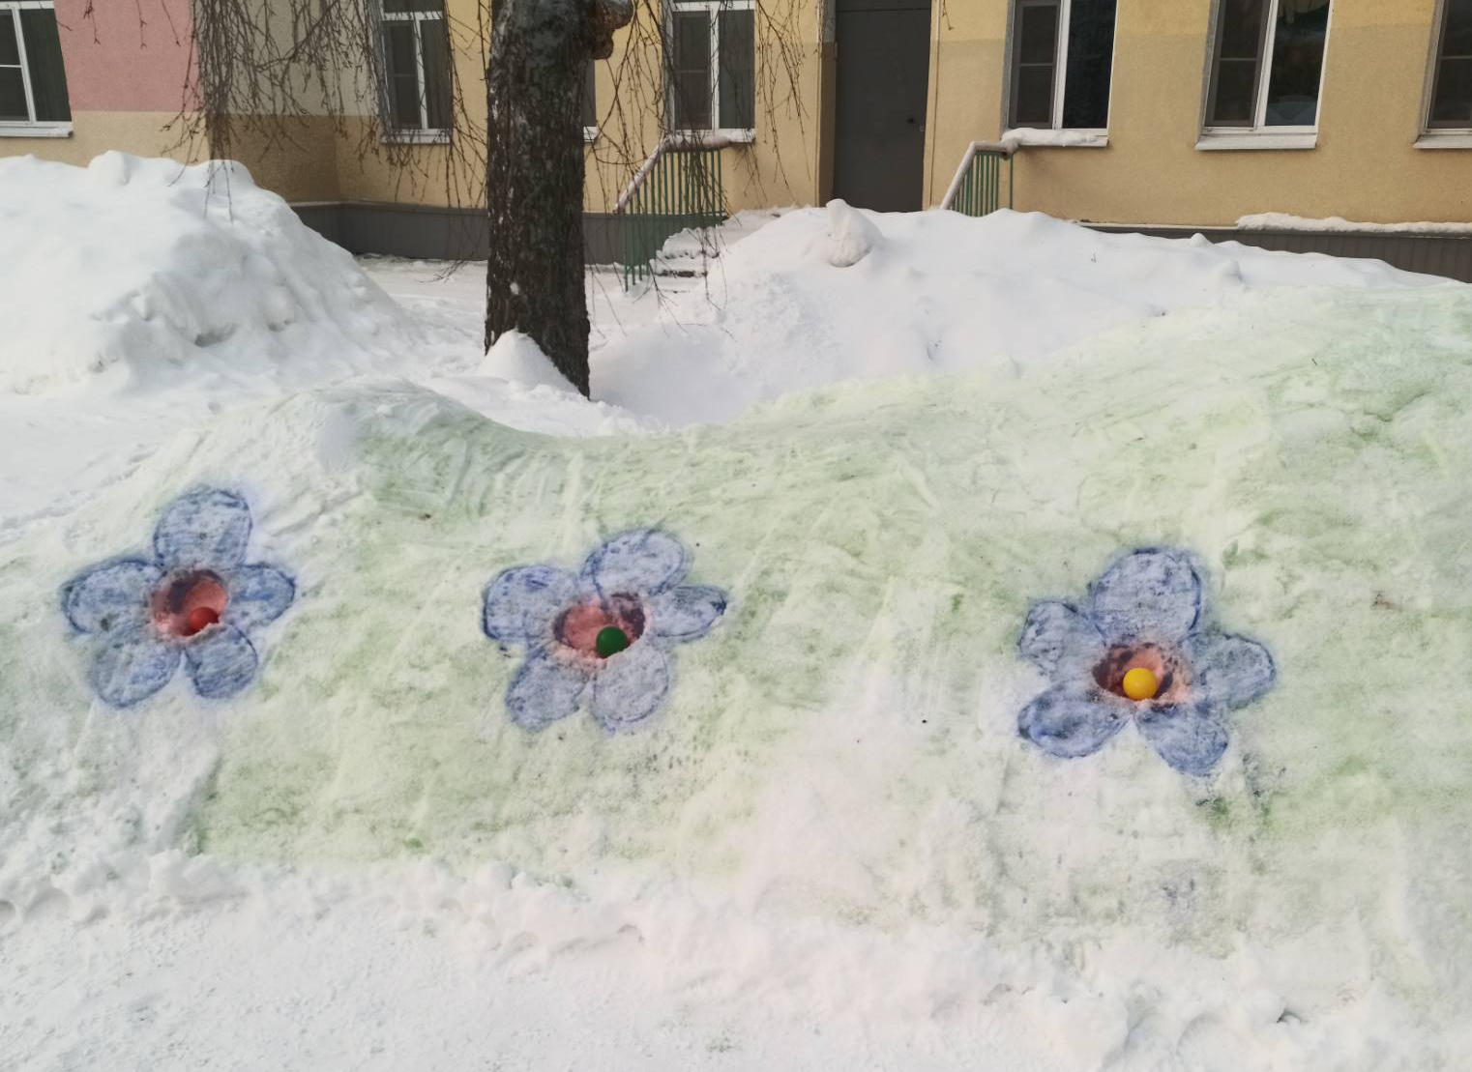
На участке подготовительной группы №8

Slide 10
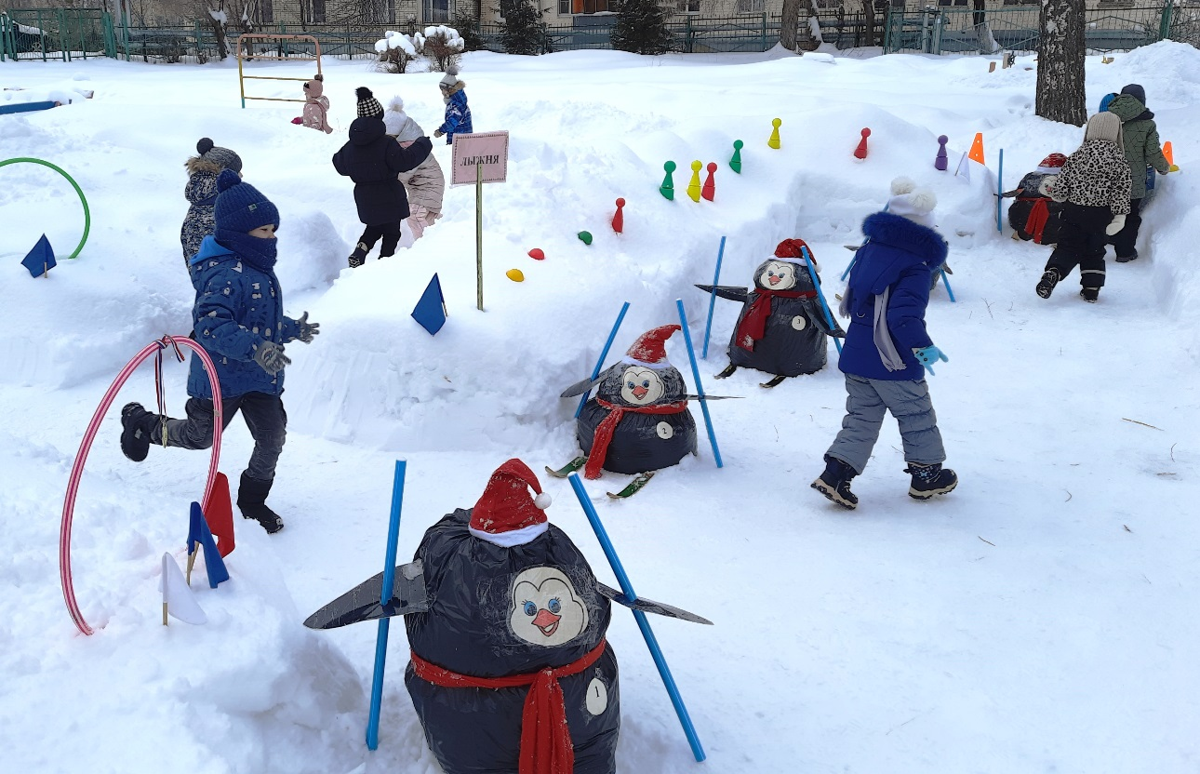
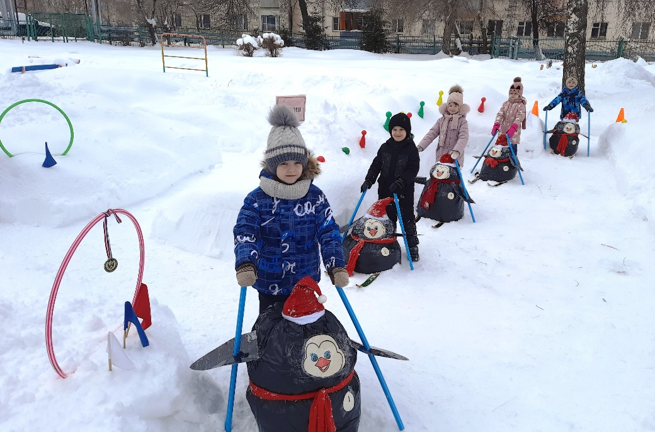
Участок подготовительной группы №3

Slide 11
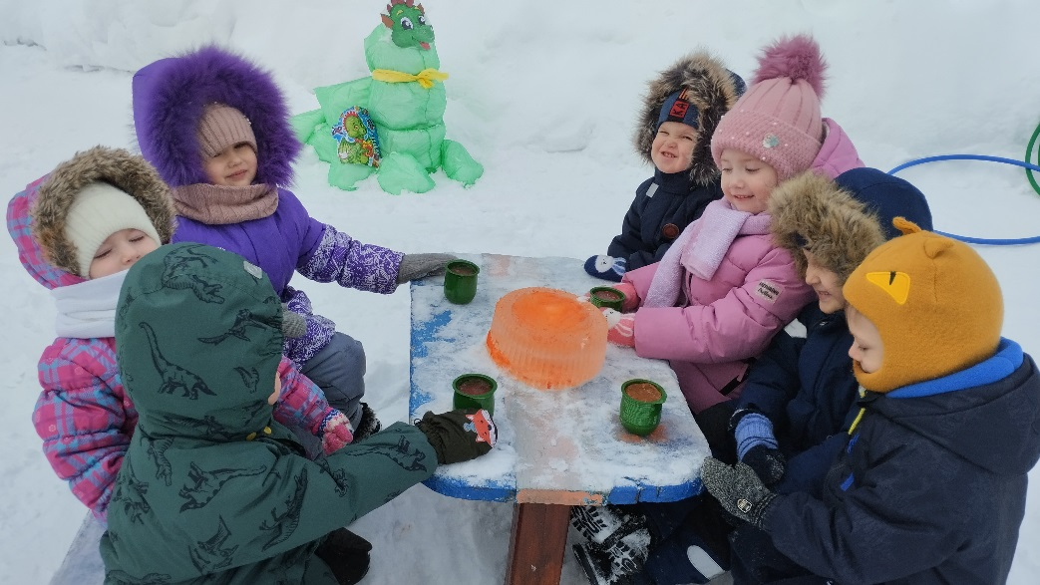
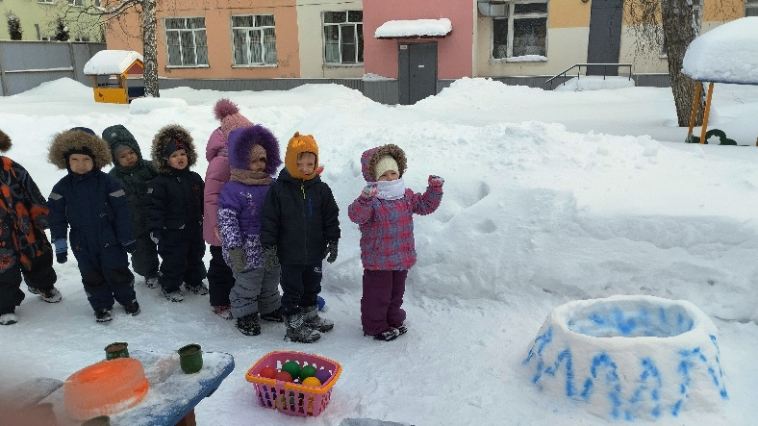
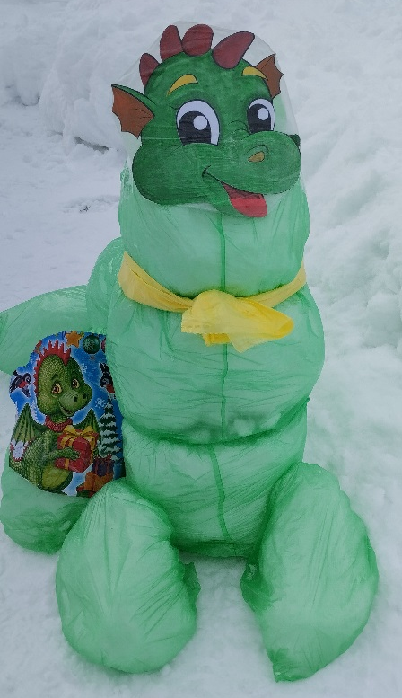
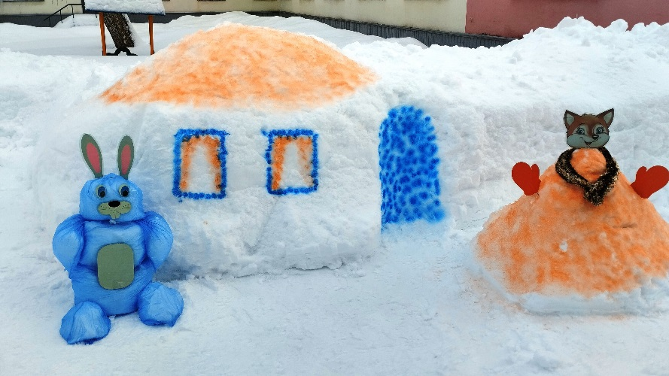
«На участке второй младшей группы №2»

Slide 12
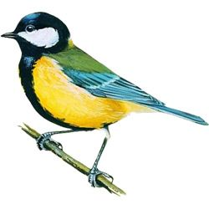
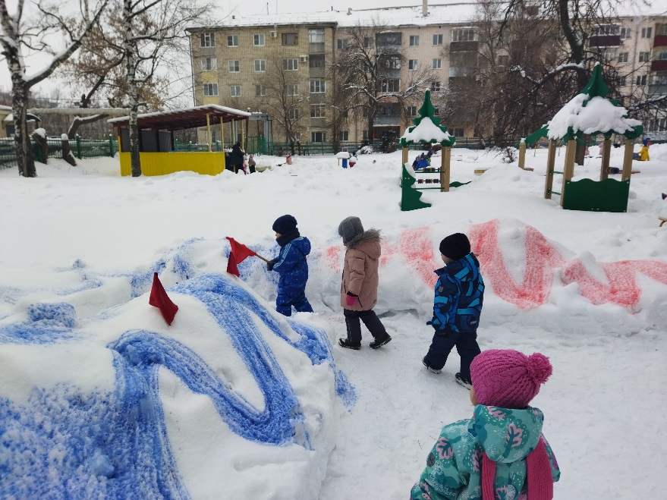
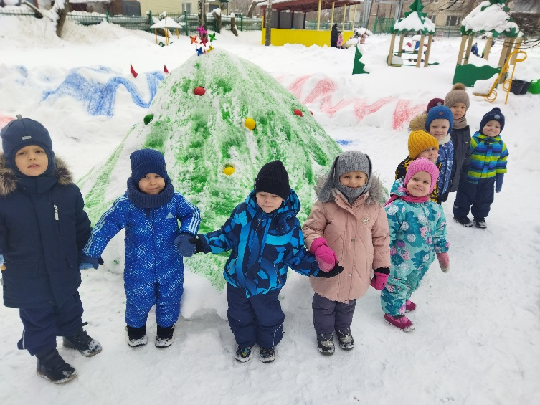
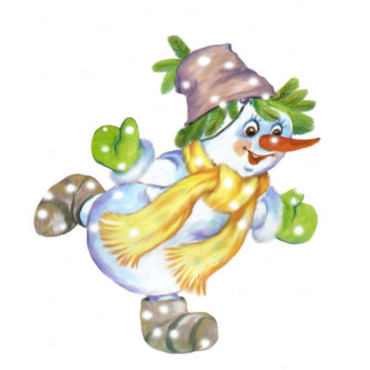
На участке второй младшей
группы №4

Slide 13
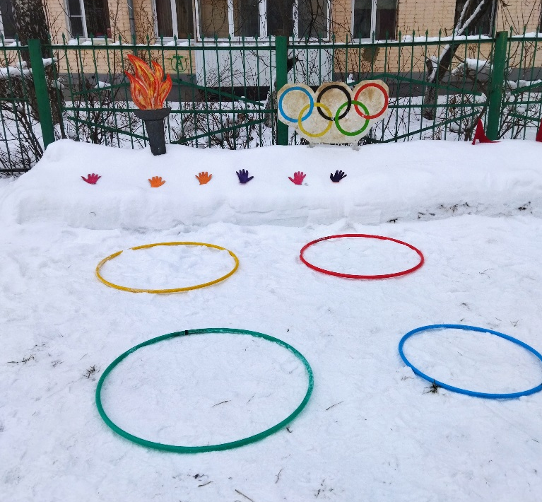
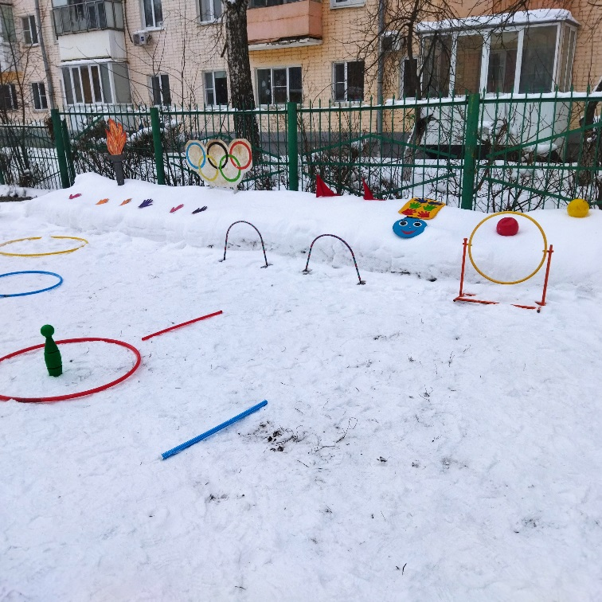
«Спортивная площадка ДОО»

Slide 14
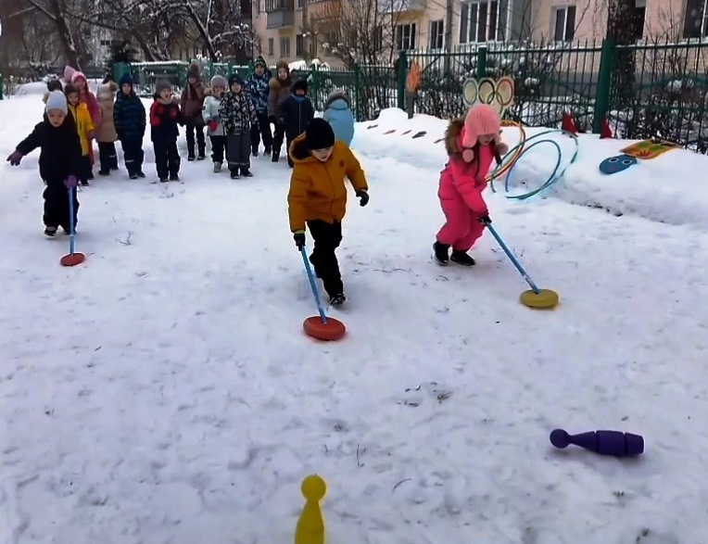
Мы за здоровый образ жизни!

Slide 15
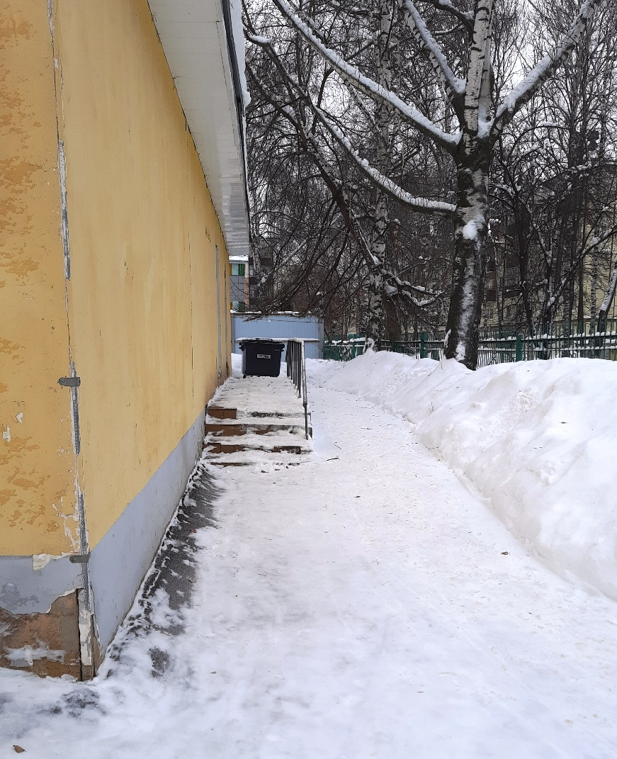
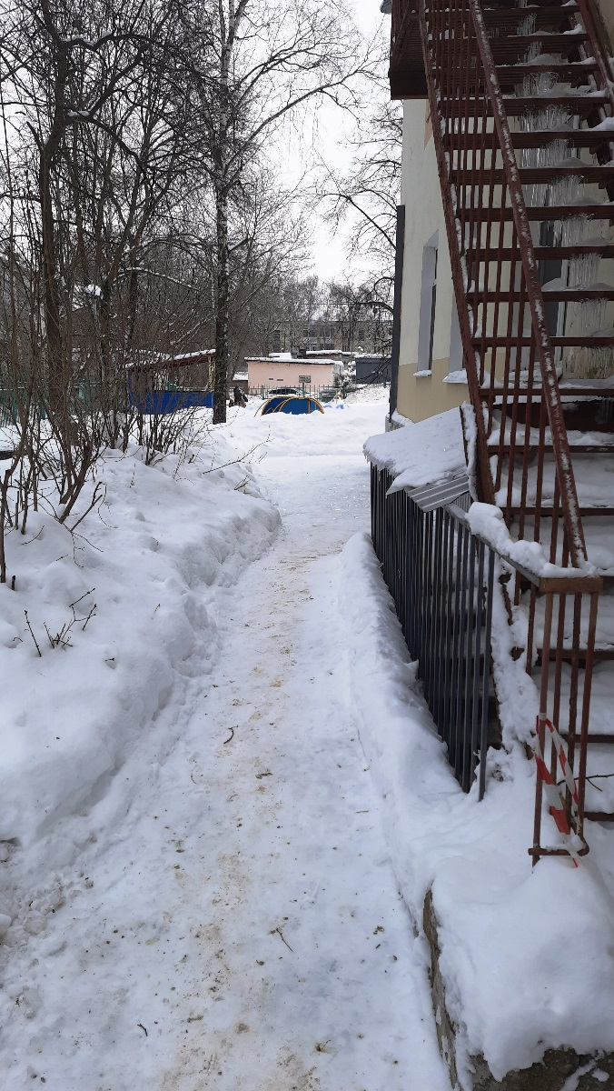
Состояние территории ДО:
– состояние отмостки, пешеходных дорожек, поребрики;
– обеспечение безопасности на территории детского сада (отсутствие сосулек, обозначение опасных мест, отсутствие скользких дорожек).

Slide 16
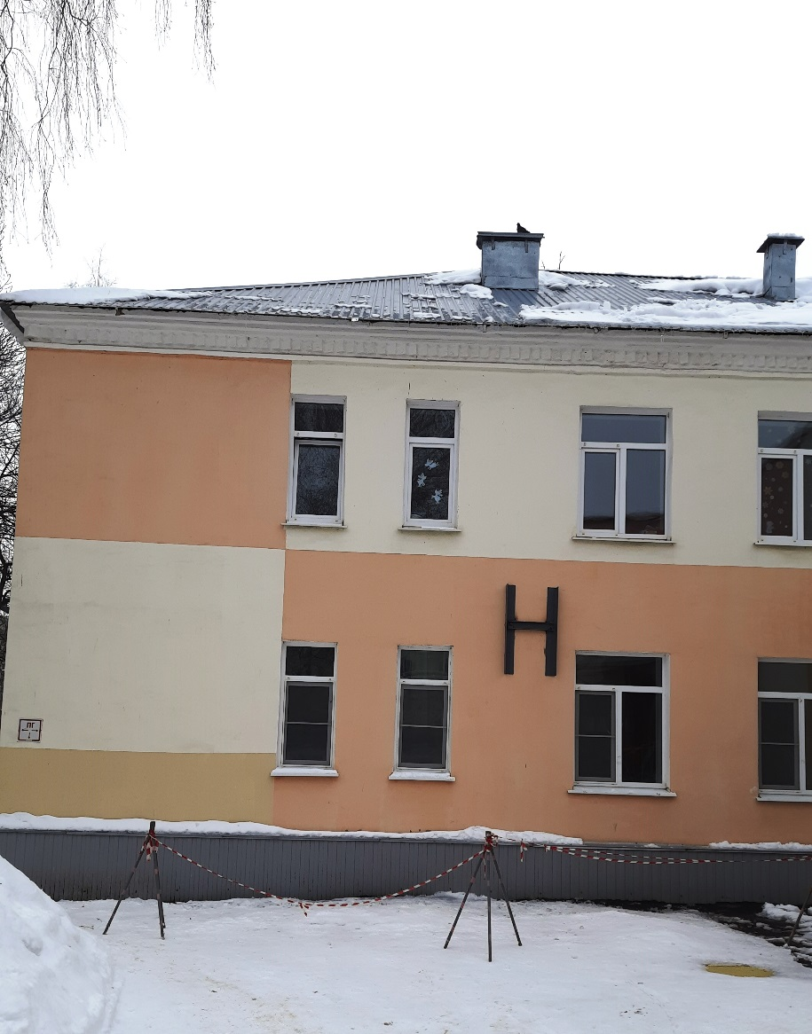
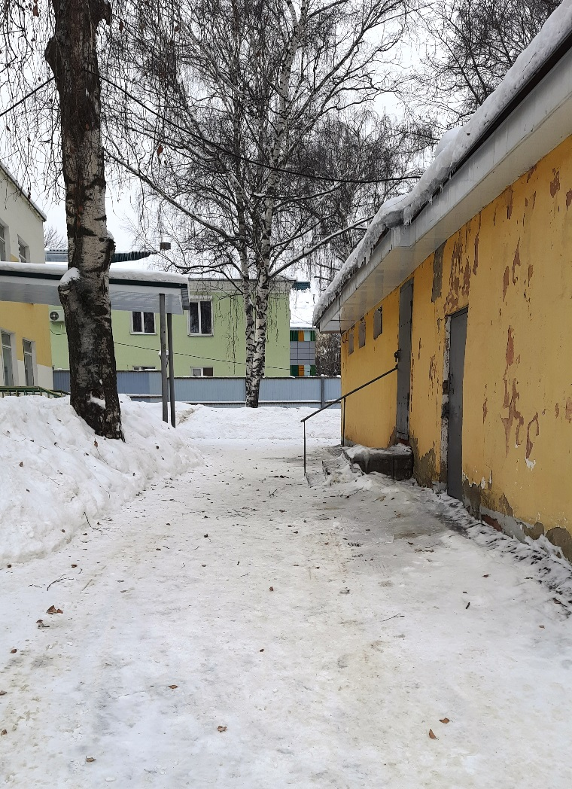

Slide 17
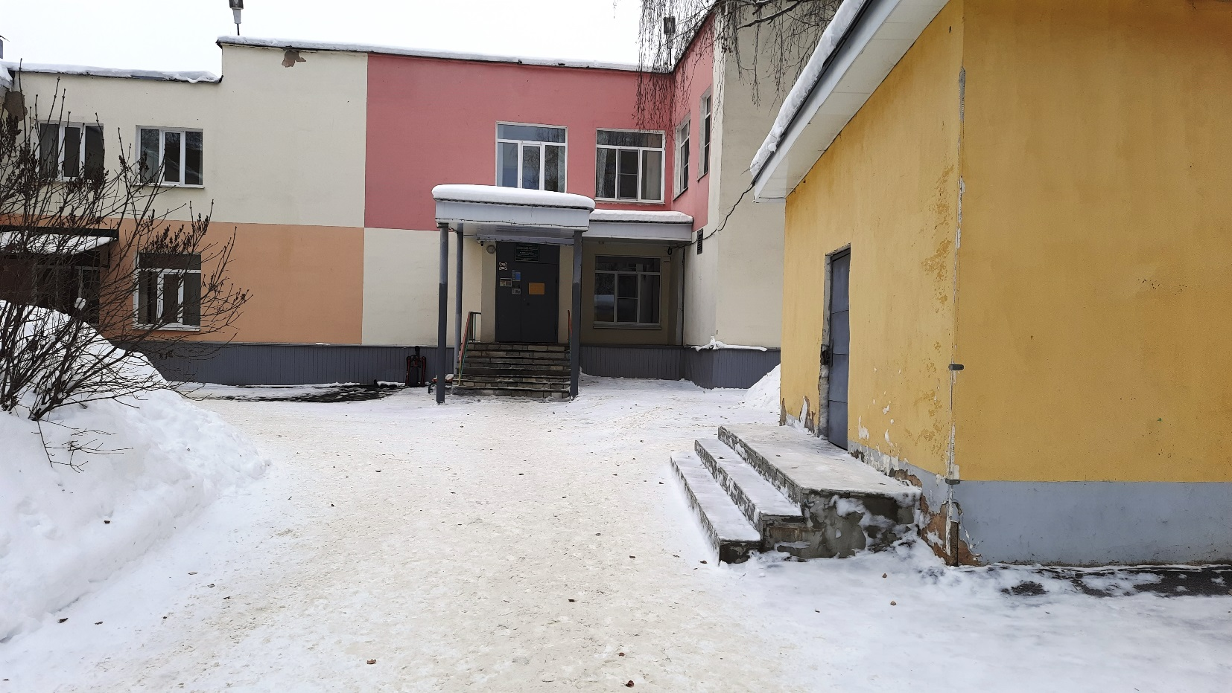

Slide 18
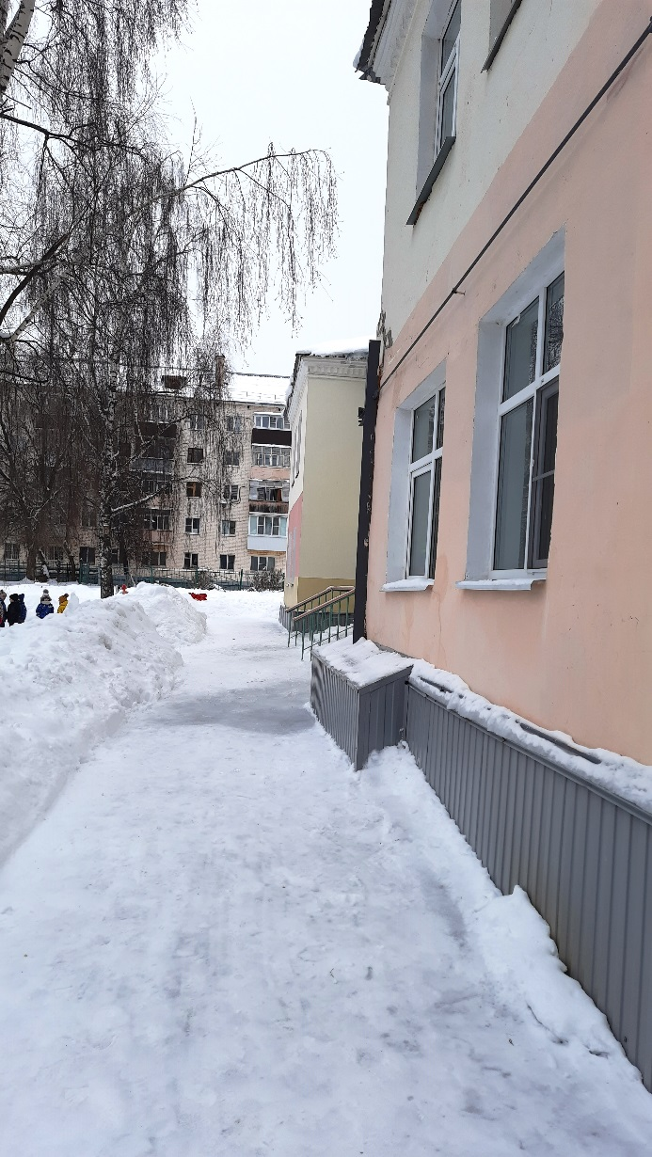
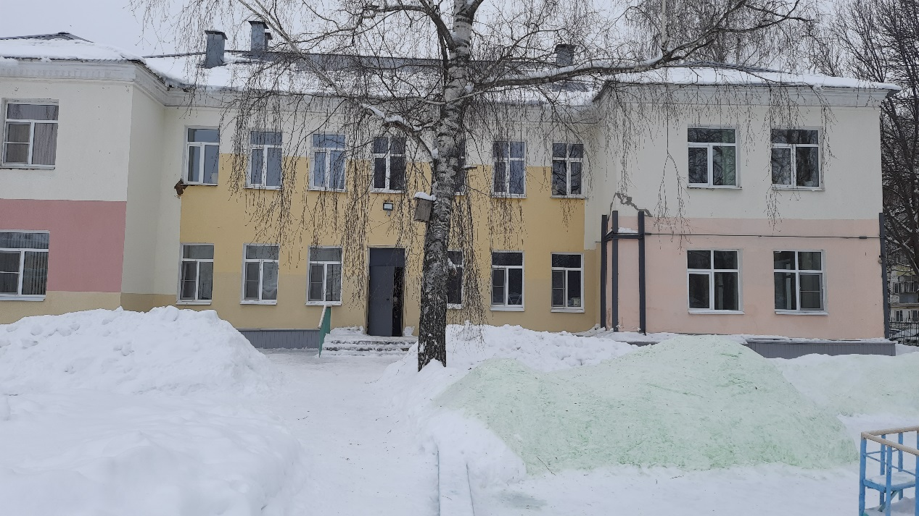

Slide 19
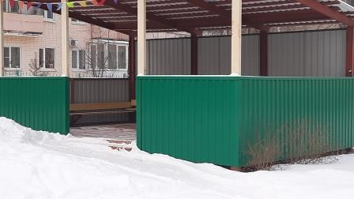
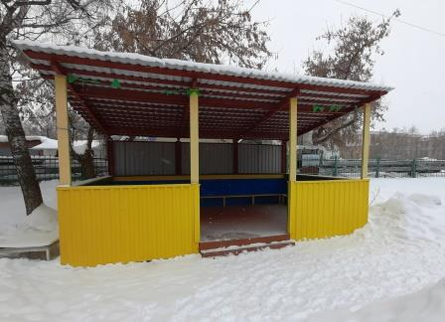
Прогулочные веранды

Slide 20
В МДОУ «Детский сад №29» с 01.09.2023 г. по настоящее время отсутствуют случаи травматизма во время проведении прогулки.
Ежедневно перед выходом детей на прогулку зам. заведующей по АХЧ осматривает территорию участка, игровое оборудование на предмет соответствия требованиям безопасности, периодически проводит осмотр крыш всех построек на предмет наличия снежных наносов и сосулек.
Инструктор по физической культуре обеспечивает технику безопасности при проведении физкультурно - спортивной работы.

